Slide 1
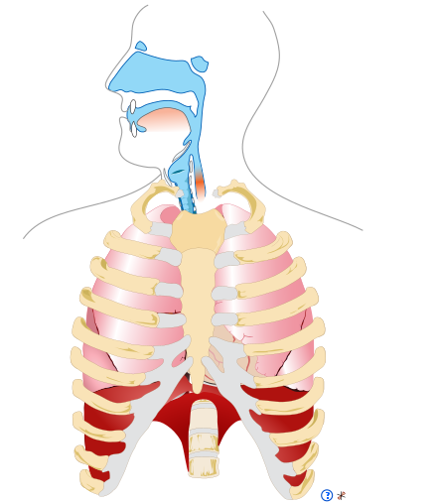
CHỦ ĐỀ 5
CON NGƯỜI VÀ SỨC KHỎE
BÀI 23
TÌM HIỂU
CƠ QUAN HÔ HẤP

Slide 2
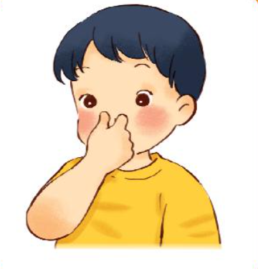
Dùng tay bịt mũi, nín thở và đếm nhẩm từ 1 đến 5 rồi cho biết:
Em có cảm giác như thế nào?
Em có biết cơ quan nào thực hiện hoạt động thở không?

Slide 3
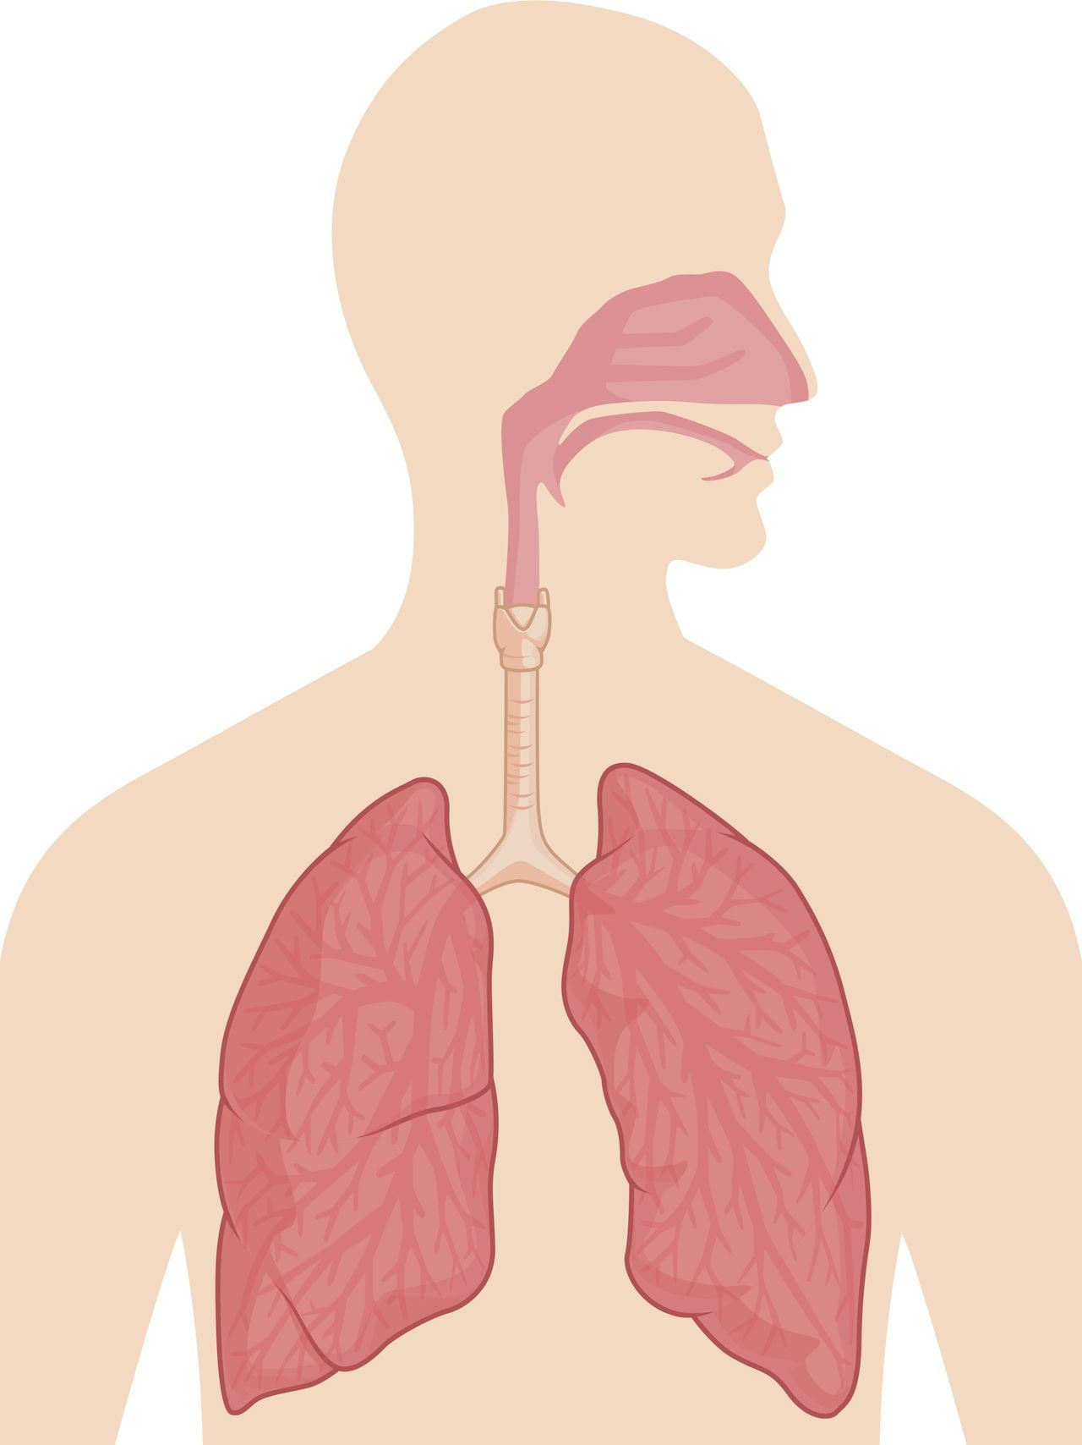

1. Quan sát các hình dưới đây và nêu các việc làm cần thiết để chăm sóc, bảo vệ cơ quan vận động.
Xem video
1
Mũi
2
Khí quản
3
Phế quản
Phổi
4

Slide 4
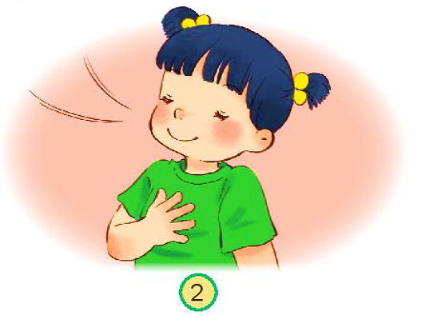
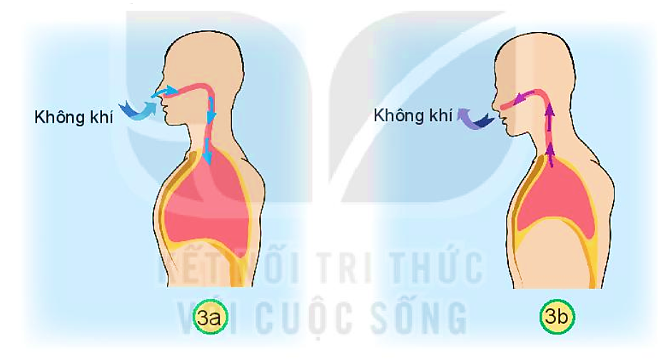
2. Em hãy đặt tay lên lồng ngực, thực hiện động tác hít thở sâu bằng mũi, cho biết lồng ngực thay đổi như thế nào khi hít vào và thở ra.
3. Quan sát hình dưới, trả lời các câu hỏi và
yêu cầu sau:
Hình nào thể hiện hoạt động hít vào? Hình nào
thể hiện hoạt động thở ra? Vì sao em biết?
Chỉ đường đi của không khí khi hít vào và thở ra.
Cơ quan hô hấp có chức năng gì?
Hít vào
Thở ra

Slide 5



